Slide 1
Посетите площадь Ленина
В Новосибирске!

Slide 2
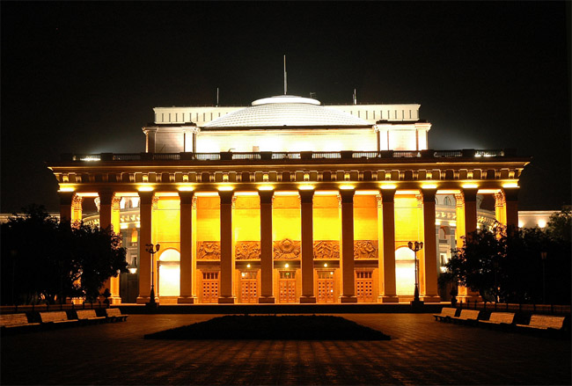
Оперный театр. Сходите на балет в Оперный театр

Slide 3
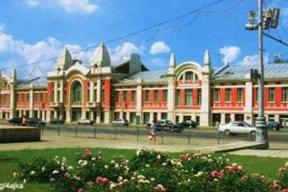
Краеведческий музей . Там вы узнаете об истории нашего города.

Slide 4
После экскурсии вы можете пообедать в макарони.

